Slide 1

Création d’un modèle de classification et de réponses contextuelles
Cécile, Romain, François

Slide 2
Classification de critiques de films et réponses contextuelles
Ce projet comprend deux parties:
  Classification d’un film en « bon » ou « mauvais » à partir d’une appréciation donnée
  Réponse contextuelle à une question posée sur un film
A chaque fois on expliquera le choix du modèle, son entrainement, on prendra des exemples et on mesurera sa pertinence

Slide 3
Stack
Deux outils nouveaux utilisés:
la sauvegarde et le téléchargement en vue d’une utilisation locale. Par exemple sur PC
secondairement,
  petit module de synthèse vocale,
  petit module de récupération de table des matières Colab

Slide 4
Features list
1. CLASSIFICATION DE SENTIMENTS
- Modèle de base : DistilBERT (distilbert-base-uncased)
- Technique : Fine-tuning avec LoRA (Low-Rank Adaptation)
- Type : Classification binaire
- Dataset : IMDB Movie Reviews
* Entraînement : 10 000 échantillons (5 000 positives, 5 000 négatives)
* Test : 2 000 échantillons (1 000 positives, 1 000 négatives)
- Performance : 91,3% de précision, perte de validation : 0.2558

Slide 5
Features list
2. SYSTÈME RAG (RETRIEVAL-AUGMENTED GENERATION)
- Embeddings : Sentence-BERT (sentence-transformers/all-MiniLM-L6-v2)
- Recherche : k-Nearest Neighbors (kNN) avec similarité cosinus
- Génération : Flan-T5 (google/flan-t5-base)
- Corpus : 10 000 critiques de films IMDB
- résultats sur 50 questions:
longueur de réponse: 27.8 words
Répétitions de réponses: 0.0
Moyenne de keywords trouvés: 0.5
temps de réponse moyen: 1.09 seconds

Slide 6
Features list
2. SYSTÈME RAG (RETRIEVAL-AUGMENTED GENERATION)
- résultats sur 50 questions:
bonne clarté de la réponse
longueur de réponse: 27.8 words
Répétitions de réponses: 0.0
Moyenne de keywords trouvés: 0.5
temps de réponse moyen: 1.09 seconds
-résultats de robustesse (questions vagues, contradictoires, ou sans rapport) concluants

Slide 7
Difficulties you managed to overcome
Pas de difficulté très particulière
What you are proud of during this hackathon (features or management)
Performance obtenue des modèles
Clarté du code

Slide 8
Time of presentation : 4min max
Time of presentation : 2 to 5 min
SHOW your project via Colab + results and visualization
Time for questions from the class and the teacher :)

Slide 9
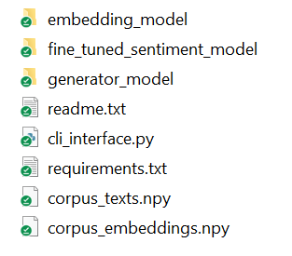
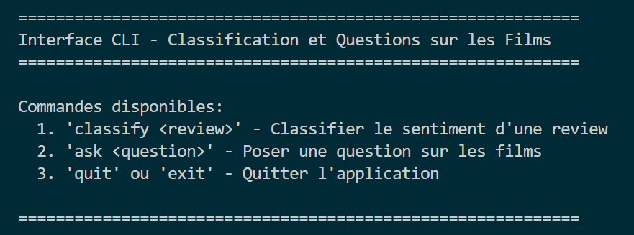
CLI_interface.py
→ Sauvegarde / téléchargement (notebook)
  Modèle de classification
  RAG (Corpus, embeddings, générateur)
→ Terminal :
  Pip install –r requirements.txt
  python cli_interface.py

Slide 10
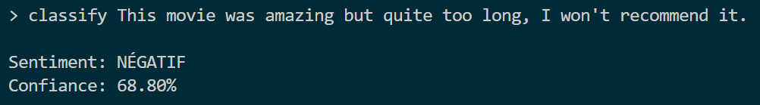
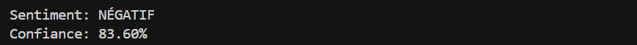
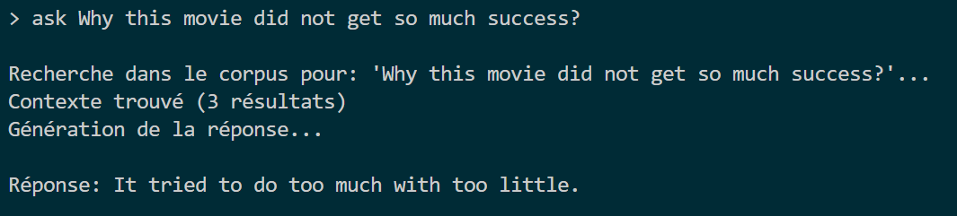
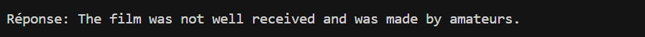
Exemples : réponses variables à une même question

Slide 11
Links
Github link (PUBLIC REPO)
2-mn video link (CAN BE 3 or 4 minutes max) - from LOOM or Google Drive (must be public) → to do during the weekend only

